Slide 1
Diseño e Implementación de Indicadores Industriales Operacionales y Estratégicos en la planta de confección de Industrial y Comercial 3B.

Slide 2

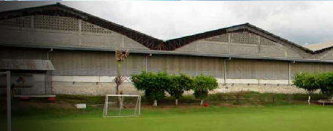
Conocimiento del Negocio
Es una empresa comercial e industrial con 44 años al servicio de sus clientes, que surge gracias a la visión y el esfuerzo del matrimonio Izquierdo Baus.
Empresa textilera llamada Industrial y Comercial 3B, ubicada en la ciudad de Guayaquil en el parque comercial INMACONSA vía Daule.

Slide 3
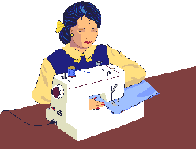
Misión y Visión
Somos una empresa especializada en la comercialización de productos de calidad.
Comprometida a entregar productos y servicios de manera eficiente y oportuna a nuestros clientes.
Somos personas integras, honestas y serviciales y orientadas a resultados.
Búsqueda del desarrollo sostenible
Balance entre innovación y rentabilidad
Bienestar a través del emprendimiento
Por qué 3B?

Slide 4











Principales Productos
Líneas de Negocio
Comercial 3B
Fashion Espress
El Rosado
EtaFashion
Industrial y Comercial 3B tiene varios productos de consumo masivo por ser económicos y 100% ecuatorianos, no tiene gasto por importaciones.

Slide 5
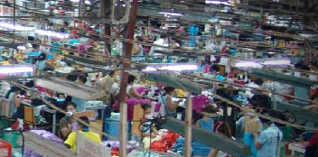
Área de Análisis
El área que fue escogida por nosotros para la implementación de los indicadores es la Planta de Confección por ser está el core bussines de 3B.

Slide 6
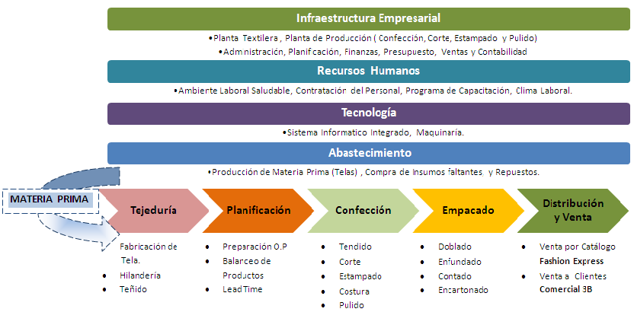
Cadena de Valor - Industrial y Comercial 3B

Slide 7
FODA – Planta de Confección
FORTALEZAS | OPORTUNIDADES
Produce su propia materia prima. Experiencia en la producción de indumentaria clásica y contemporánea. Experiencia del Grupo del Trabajo. Conocimiento claro del territorio. Personal siente apoyo de la alta gerencia. Diseños exclusivos para diferenciarse de los competidores. | Buscar la profesionalización en el área de producción. Desarrollar la capacidad productiva para mejorar los ingresos propios. Capacitación continua Oportunidades de inversión en infraestructura y tecnología Diferenciación de la competencia resaltando el valor agregado del producto ofrecido.

Slide 8
FODA – Planta de Confección
DEBILIDADES | AMENAZAS
Políticas, reglamentos y demás disposiciones de observancia general, muy permisibles. Falta de compromiso de parte de jefes y operarios con el cumplimiento de planes estratégicos. Falta de organización y una buena distribución del espacio Lento distribución en el abastecimiento. No utilizan los elementos de protección laboral. | Clientes insatisfechos por falta de calidad y garantía en la entrega de productos. Cambios de moda pueden hacer peligrar la producción de un periodo Resistencia al cambio. Medidas impositivas que tome la autoridad. Susceptibles a multas o infracciones por no cumplir con sistemas de seguridad laboral.

Slide 9
Sistema de Control de la Eficiencia en Confecciones
La mejor manera de evaluar la eficiencia de un sistema o proceso es implementando indicadores de gestión, a continuación se especifican y definen los principales Indicadores Industriales más utilizados en la industria de la confección.
Indicadores Industriales Operacionales
Tiempo Promedio Estándar
Tiempo Promedio Real
Eficiencia
Ausentismo
Improductivos
Indicadores Industriales Estratégicos
Volumen de Desperdicio de tejido
Venta de Desperdicio de tejido
Abastecimiento de Cortes
Uso de la capacidad instalada
Cumplimiento de Ordenes Lead Time

Slide 10
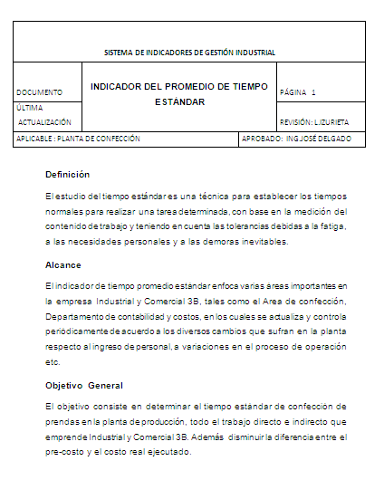
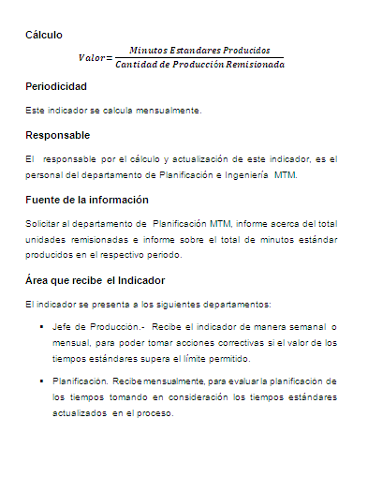
Diseño - Documentación del Indicador

Slide 11
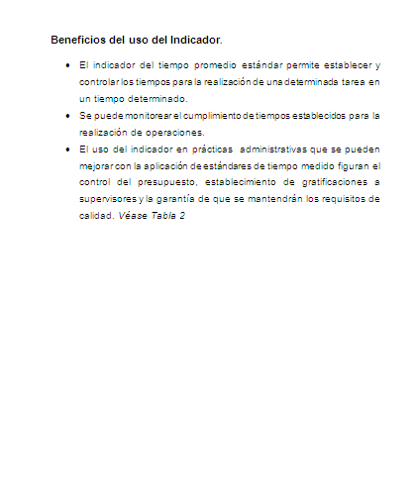
Diseño - Documentación del Indicador

Slide 12
Diseño - Ficha Técnica del Indicador

Slide 13
Implementación de los Indicadores Operacionales
Indicador : Tiempo Promedio Estándar
Definición
Establecer los tiempos normales para realizar una tarea determinada, con base en la medición del contenido de trabajo y teniendo en cuenta las tolerancias debidas a la fatiga, a las necesidades personales y a las demoras inevitables.
Beneficios del uso del Indicador
El indicador del tiempo promedio estándar permite establecer y controlar los tiempos para la realización de una determinada tarea en un tiempo determinado.
Se puede monitorear el cumplimiento de tiempos establecidos para la realización de operaciones.

Slide 14
Ficha Técnica del Indicador

Slide 15
Indicador : Tiempo Promedio Real
Definición
El tiempo real se define como el tiempo medio del elemento empleado realmente por el operario durante un estudio de tiempos.
Beneficios del uso del Indicador
Comparar el tiempo promedio estándar con el tiempo promedio real, analizar las diferencias para tomar acciones correctivas o preventivas.
Se puede tener un histórico de los tiempos reales de producción, y con ellos determinar si los trabajadores incrementan su curva de aprendizaje mejorando los tiempos de ejecución de los procesos.
El tiempo promedio real, define el costo promedio de mano de obra directa, el mismo que sirve para realizar presupuesto de producción, más cercanos a la realidad.

Slide 16
Ficha Técnica del Indicador

Slide 17
Análisis de los Indicadores
Tiempo Promedio Estándar vs Tiempo Promedio Real
Tabla 1. Fuente Dpto. Planificación e Ingeniería MTM
El promedio de la variación es 6.17 minutos que representa el 62% de incremento con respecto a los minutos estándar, por este motivo aseveramos que los tiempos estándar de confección están mal definidos.
Contable y Financieramente la diferencia afecta directamente al estado de la producción vendida disminuyendo las utilidades esperadas.

Slide 18
Demostración gráfica de los indicadores Tiempo Promedio estándar vs Tiempo Promedio real.
Gráfico. 1 Fuente Dpto. Planificación e Ingeniería MTM
Analizando el gráfico podemos observar que existe una notable diferencia en minutos, entre la líneas de tiempo estándar y tiempo real por prenda, esta brecha representa serios problemas para los departamentos de costos y la misma planta de producción debido a que para cada operación en la planta de producción se prepara un plan de trabajo cronometrado y presupuestado, es decir se pre-costea todo el proceso.

Slide 19
Análisis Financiero del Indicador
Tabla 2. Fuente Dpto. Planificación e Ingeniería MTM
La tabla muestra la diferencia económica entre los Minutos Estándar de Mano de Obra directa vs los Minutos Reales Trabajados, incrementando notable en el presupuesto de costos exactamente en la cuenta Sueldos a Operarios por $ 143,704.36 dólares.
También varían cuentas de gastos como: Alimentación al personal, suministros de cafetería, agua, luz, suministros de limpieza, entre otros.

Slide 20
Indicador : Eficiencia
Definición
Este indicador señala el cumplimiento de las metas propuestas empleando de forma óptima los recursos disponibles, en este caso son los minutos de confección de las prendas (mano de obra directa).
Beneficios del uso del Indicador
Identificar problemas, y tomar acciones correctivas a tiempo.
Alcanzar las metas propuestas con respecto al ahorro de recursos.
Mantener un ciclo de mejora continua, una vez alcanzado un objetivo establecerse otro.
Trabajar de manera proactiva
Optimizar el uso de minutos durante el proceso de confección.

Slide 21
Ficha Técnica del Indicador

Slide 22
Indicador de Eficiencia
Tabla 3. Fuente Dpto. Planificación e Ingeniería MTM
Cabe especificar que este indicador es basado en el recurso tiempo en minutos de ejecución durante el proceso de confección.
La eficiencia esperada es definida por la gerencia de operaciones, para la planta de confección es de 70%.

Slide 23
Demostración gráfica del Indicador de Eficiencia
Gráfico. 2 Fuente Dpto. Planificación e Ingeniería MTM
Este gráfico muestra la tasa de eficiencia en cada uno de los meses de nuestro análisis, la normal distribución de la eficiencia va de 57,85% hasta 63,40%. El incremento o disminución de este indicador depende directamente de la cantidad de trabajo que se haya generado según el numero de ordenes de producción, las misma que van ligadas a las ventas.

Slide 24
Análisis Financiero del Indicador
Tabla 4. Fuente Dpto. Planificación e Ingeniería MTM
Las unidades dejadas de producir por no alcanzar la eficiencia esperada del 70% suman un total de 84.062 que transformada en dólares tomando como referencia un precio promedio de venta a nuestros clientes de $16,50 generan $ 1,387,027.55 dinero dejado de percibir por la empresa solo hasta el mes de Agosto, el mismo que mejoraría notablemente la liquidez y las utilidades de la empresa.

Slide 25
Indicador : Tiempos Improductivos
Definición
Este indicador mide el porcentaje de tiempos que no han producido los operarios M.O.D (mano de obra directa), durante sus horas presencia en la planta producción.
Beneficios del uso del Indicador
Disminuir los tiempos improductivos, generados por falta de control en el proceso de confección.
Determinar el costo de oportunidad que se pierde, al tener muchos minutos improductivos.
Disminuir Gastos Indirectos de Fabricación generados por tiempos improductivos.

Slide 26
Ficha Técnica del Indicador

Slide 27
Indicador de Tiempos Improductivos
Tabla 5. Fuente Dpto. Planificación e Ingeniería MTM
Máximo : Julio 10.64%
Mínimo : Enero 6.15%
Depende del volumen de Producción

Slide 28
Análisis Financiero del Indicador
Tabla 6. Fuente Dpto. Planificación e Ingeniería MTM
En la tabla se puede visualizar la pérdida económica que tiene la empresa por los minutos improductivos, generada desde Enero hasta Agosto del 2010. Estos minutos improductivos forman parte de los Gastos Indirectos de Fabricación, esto quiere decir que son sumados al Costo de Producción para definir así el precio de venta al público.

Slide 29
Indicador : Volumen de Desperdicio de tejido
Definición
Consiste en relacionar la cantidad de kilos desperdiciados en la preparación de una orden de producción con la cantidad total de kilos de tela utilizada en dicha orden, y cuál es la representación en dinero del desperdicio generado.
Beneficios del uso del Indicador
Sirve para controlar el nivel de desperdicio establecido para cada período.
Permite visualizar de manera financiera, el ahorro que se obtiene al reducir el desperdicio de tela, mejorando así la rentabilidad de la planta; además optimiza el proceso productivo, al dar aprovechamiento del desperdicio de producción, convirtiendo el mismo en unidades extras.

Slide 30
Indicador Volumen de desperdicio de tejido
Tabla 7. Fuente Dpto. Planificación e Ingeniería MTM
Se puede observar una uniformidad en la cantidad de desperdicio; y este oscila alrededor de un 20% del total del consumo de tejido.
El consumir mayor cantidad de tejido en un mes cualquiera, no es razón suficiente para que se incremente el volumen de desperdicio

Slide 31
Demostración gráfica del Indicador de Volumen de Desperdicio
Gráfico. 3 Fuente Dpto. Planificación e Ingeniería MTM
El mes con mayor consumo de tejido es Abril y su desperdicio es 20.44%, mientras que Marzo consumió menos que los otros meses y tiene 26.03%.

Slide 32
Tabla de análisis Paretto para determinar el tejido de mayor consumo
Tabla 8. Fuente Dpto. Planificación e Ingeniería MTM
Existen únicamente 2 tejidos que continuamente se usan en grandes volúmenes, estos tejidos son conocidos como Jersey y Jersey Lycra.
La herramienta de calidad conocida como Pareto mediante la cual podemos determinar que el 80% del consumo de tejido, depende de los tejidos anteriormente nombrados; 20% en relación a tipos de tejido de materia prima.

Slide 33
Diagrama Paretto para los tejidos de mayor uso
Gráfico. 4 Fuente Dpto. Planificación e Ingeniería MTM

Slide 34
Análisis Financiero del Indicador
Tabla 9. Fuente Dpto. Planificación e Ingeniería MTM
El análisis determina que si entre Enero y Agosto del 2010, hubiese existido un ahorro del 3% en el desperdicio de los tejidos Jersey y Jersey Lycra, es decir este aprovechamiento provocaría favorablemente 1170.50 kgs de tejido extra y reducción de costos de producción en $ 381,779.58 dólares.

Slide 35
Indicador : Uso de la Capacidad Instalada
Definición
Este indicador ha sido diseñado con el objetivo de medir el uso de la capacidad instalada y controlar que el potencial de la planta no se encuentre por debajo de lo permitido.
Beneficios del uso del Indicador
Identificar que las ordenes generadas por los clientes se podrán cumplir de acuerdo al potencial de la capacidad de producción o instalada de la planta de confección.
Controlar que la planta pueda cumplir la cantidad de pedido que se generan en el periodo de acuerdo a su capacidad instalada.
Determinar si el total de unidades producidas generadas son razonables según la capacidad instalada en la planta.

Slide 36
Indicador Uso de la Capacidad Instalada
Tabla 10. Fuente Dpto. Planificación e Ingeniería MTM

Slide 37
La falta de cobertura en el uso de la capacidad instalada de la planta de confección, se pudo haber dado por dos razones específicas por la cuales la planta no ha generado la producción deseada, la primera es que las líneas de producción que se están ejecutando no explotan en su totalidad el potencial de la planta de confección; y la segunda es que la planta de confección no tenga correctamente estandarizada el potencial de su capacidad de producción.
Demostración gráfica del Indicador de Uso de la Capacidad Instalada
Gráfico. 5 Fuente Dpto. Planificación e Ingeniería MTM

Slide 38
Análisis Financiero del Indicador
Tabla 11. Fuente Dpto. Planificación e Ingeniería MTM

Slide 39
Normalmente la planta de confección de Industrial y Comercial 3B produce con una capacidad entre (50 y 55) %. Sin embargo para la realización de este ensayo o análisis se extenderá en 5 puntos el uso de la capacidad instalada, para visualizar el resultado y beneficios que se generan en el incremento de la misma.
Tabla 12. Fuente Dpto. Planificación e Ingeniería MTM

Slide 40
Este análisis demuestra que al comparar los ingresos percibidos entre Enero y Agosto del 2010 con la capacidad utilizada actual son $2.536.108.52 y los ingresos que se percibirían al optimizar el uso de la capacidad instalada en 5 puntos son $3.095.438.10, entonces se puede notar una importante diferencia de $559.329.57.
Gráfico de los ingresos de la Capacidad Actual vs. Capacidad
Esperada Utilizada.
Gráfico. 6 Fuente Dpto. Planificación e Ingeniería MTM

Slide 42
Conclusión de los Indicadores Operacionales
La fuerza operaria dentro de la planta de confección desconoce de la misión y visión de la empresa.
La empresa no cuenta con un sistema de gestión integrado y la toma de decisiones es en base a los años de experiencia en el mercado.
El estándar de Minutos Promedio de Confección, está incorrectamente definido con una margen de error que oscila en el 60%, en comparación con el tiempo promedio real de confección.
El presupuesto de operaciones en la planta de confección tiene una significativa diferencia, al ser comparado con el Estado de la Producción Vendita arrojando déficit en lo referente al costo de Mano de Obra directa.
Los minutos improductivos generan un gasto relevante a la empresa debido a la falta de controles, en la ejecución de la confección, como en el mantenimiento de las maquinas, interrupción por reuniones y aprendizaje de nuevos operarios.

Slide 43
Conclusión de los Indicadores Estratégicos
No existe una herramienta mediante la cual se pueda determinar el volúmen de desperdicio que se genera en la preparación de órdenes de producción. El desperdicio producido provoca considerables gastos, y apenas un 8% del total de tejido desperdiciado es recuperado a través de la venta. La diferencia del 92% es un gasto indirecto de fabricación.
La organización no presenta una correcta estimación en los estándares de su capacidad instalada, por este motivo el departamento de Planificación e Ingeniería MTM no puede precisar su utilización en la actualidad, en lo que representa maquinaria, mano de obra etc.
Las órdenes de producción generadas en la planta de confección no llevan un control adecuado en lo referente al cumplimiento de la entrega de órdenes de producción dentro de la fecha límites o planificadas.

Slide 44
Recomendaciones de los Indicadores Operacionales
Redefinir los tiempos estándar, mediante levantamiento de datos cronometrados durante la ejecución del proceso de confección.
Concientizar a todos los operarios de la Planta de Producción de la importancia que tiene cumplir con la Eficiencia esperada, para beneficio de todos.
Crear la cultura de trabajar al máximo durante la jornada laboral mediante controles, políticas y procedimientos documentados, para disminuir los minutos improductivos.

Slide 45
Recomendaciones de los Indicadores Estratégicos
Canalizar líneas de comunicación efectivas entre niveles dentro de la organización que permitan mejorar el ambiente laboral comprometiendo a todos, a trabajar para alcanzar las metas propuestas.
Realizar un estudio estadístico que permitan determinar la capacidad real de producción en la planta de confección, tomando en cuenta la relación de maquinaria, materia prima, y mano de obra con el fin de optimizar el uso de los mismos.
Controlar el cumplimiento de los minutos establecidos en Lead Time, para cumplir las entregas en los tiempos establecidos.
Para la disminución de un 3% en los desperdicios de tejido se deben incurrir en las siguientes técnicas:
Perfeccionar las líneas de mini trazo y trazo macro en el área de diseño.
Unificación de cortes según el tipo de tejido
Proponer a la textilera, que aumente las dimensiones de los rollos de tejidos según los requerimientos de las órdenes de producción.

Slide 46

Lizbeth y Oswaldo

